Slide 1
Perldoop 2.0
Grado en Ingeniería Informática
Universidad de Santiago de Compostela
Autor: César Piñeiro Pomar
Directores:
Juan Carlos Pichel Campos
José Manuel Abuín Mosquera
Julio 2016

Slide 2

Contenido
Motivación
Introducción
Objetivos
Características
Gestión del proyecto
Diseño
Conclusiones
Conocimiento adquirido
Demostración

Slide 3
Motivación
Desarrollar un proyecto con una alta complejidad
Complementar los conocimiento adquiridos en la asignatura de compiladores

Slide 4
Introducción
Perldoop como un compilador fuente-a-fuente Perl-Java
Mejoras de la versión 2.0
Etiquetas y como funcionan

Slide 5
Objetivos
Soporte para un subconjunto acotado de la sintaxis de Perl
Conversión automática entre tipos de dato
Funciones nativas implementadas
Generar código paralelo compatible con Hadoop
Una buena gestión de errores

Slide 6
Características
Traducción operadores básicos
Definir funciones personalizadas
Uso de ficheros
Expresiones regulares
Llamadas al sistema
Importar módulos
Multiasignación
Mapper y Reduccer Hadoop

Slide 7
Gestión del proyecto
Gestión del Alcance
Criterios de aceptación
Restricciones
Exclusiones
Supuestos

Slide 8
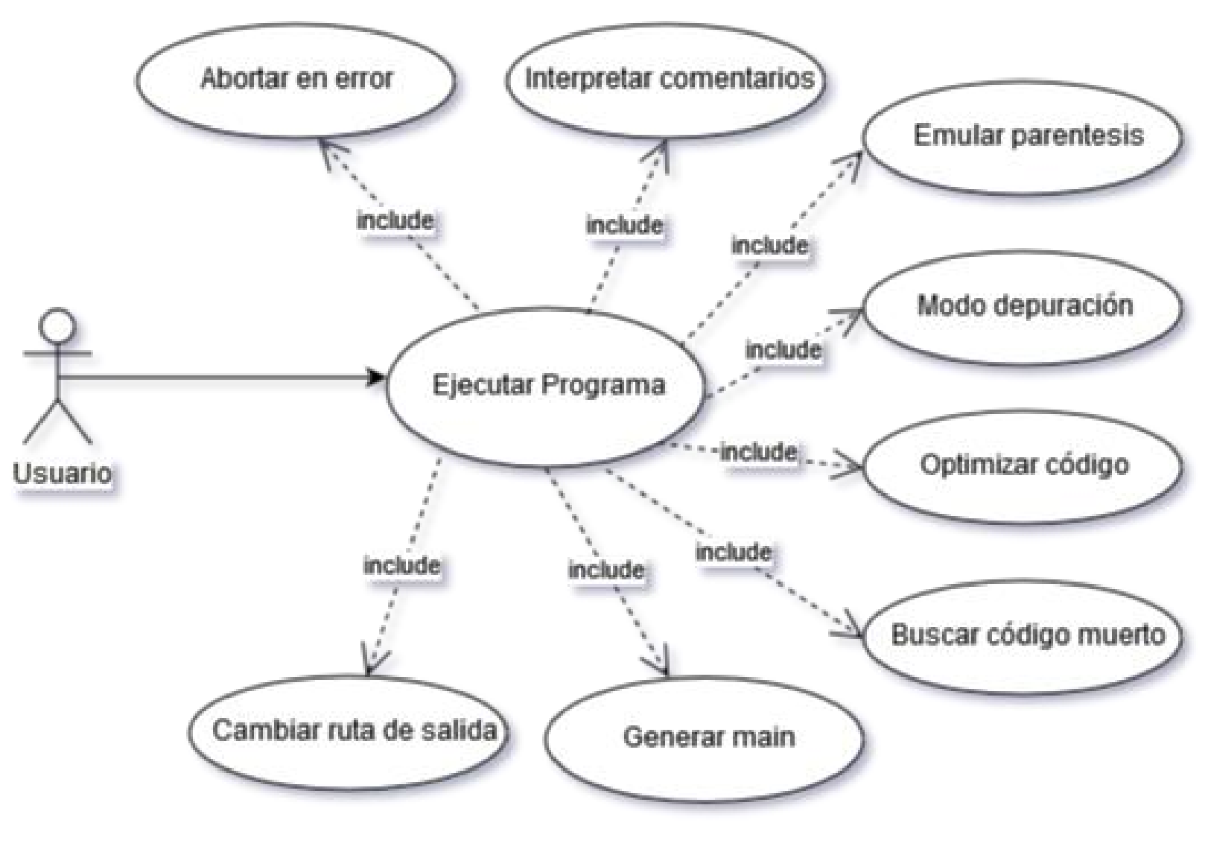
Gestión del proyecto
Casos de Uso

Slide 9
Gestión del proyecto
Análisis de Requisitos
18 Requisitos Funcionales
4 Requisitos no Funcionales

Slide 10
Gestión del proyecto
Gestión de Riesgos
7 Riegos identificados y clasificados
Planes de prevención y continencia

Slide 11
Gestión del proyecto
Metodología
Características del proyecto
Proyecto individual
Componente de investigación
Requisitos Fijos
Programación Extrema

Slide 12
Gestión del proyecto
Planificación
Tareas
Estructura descomposición de tareas (EDT)
Temporal
Cronograma
Diagrama Gantt

Slide 13
Diseño
Etiquetas
Importancia
Definición
Uso

Slide 14
Diseño
Analizador Léxico y Sintáctico
Léxico
Definición de tokens
Validación y ordenador de etiquetas
Sintáctico
Ascendente
Gramática LALR(1)

Slide 15
Diseño
Módulos
Comprobación y generación de código
Utilidades
Sistema de gestión de errores

Slide 16
Diseño
Librería java
Nivel de abstracción
Simplificar traducción
Tareas en tiempo de ejecución
Funciones nativas

Slide 17
Demostración
Interfaz consola
Código Sumatorio

Slide 18
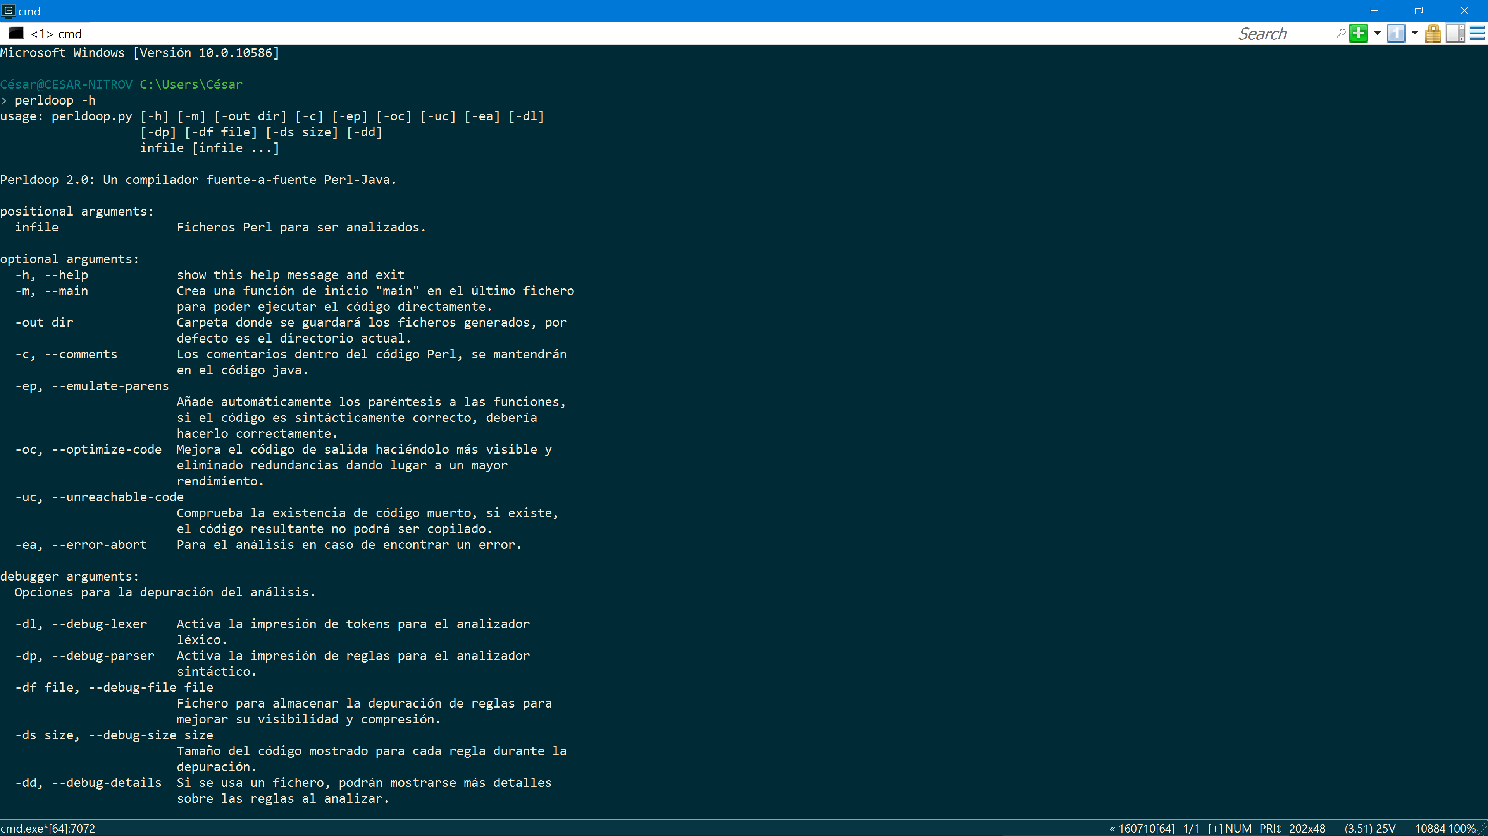

Slide 19
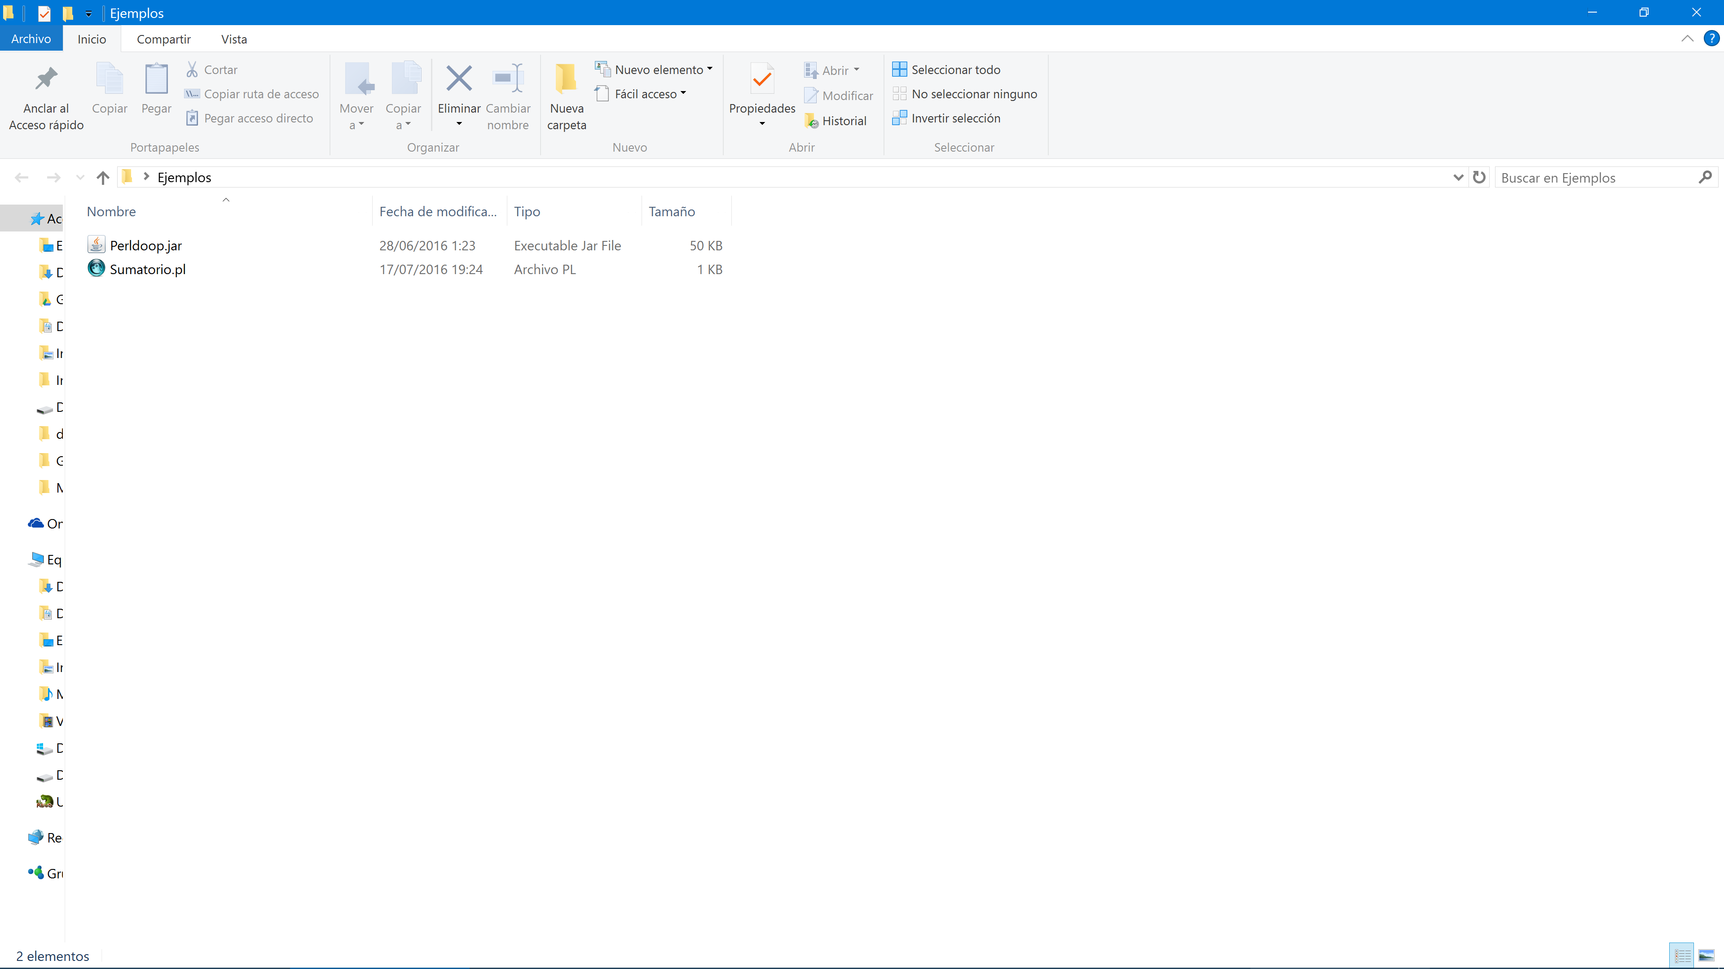

Slide 20
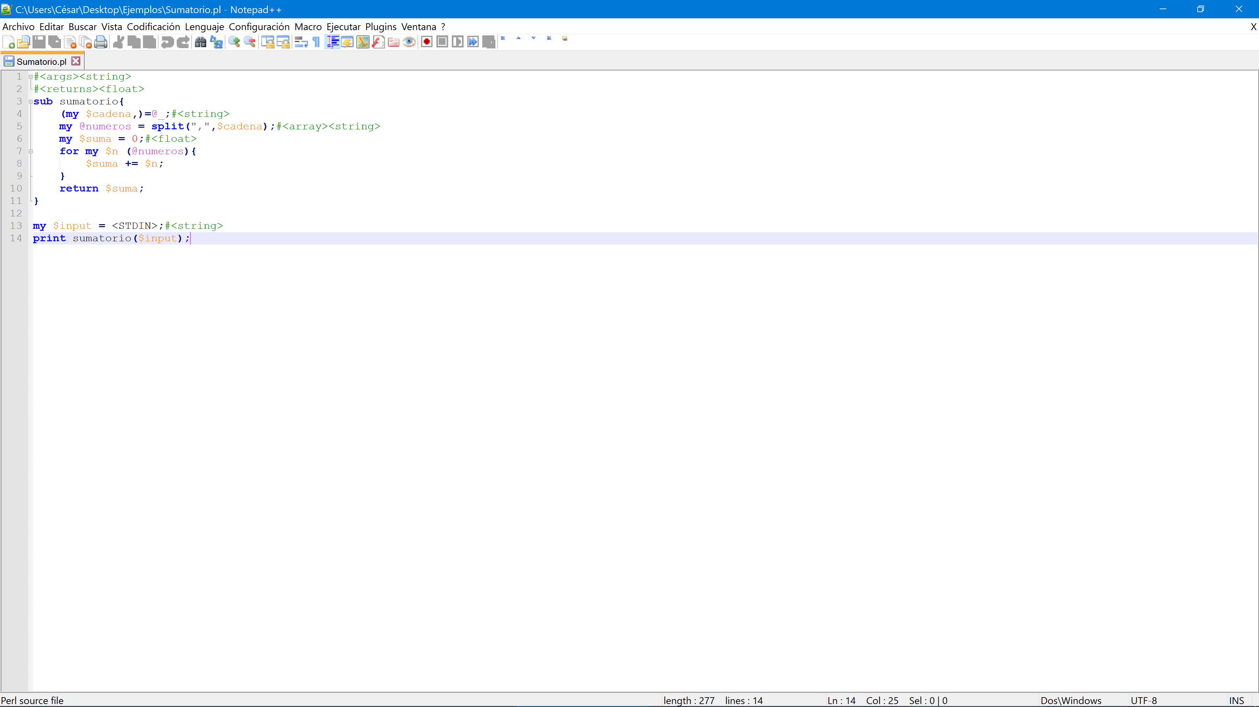

Slide 21
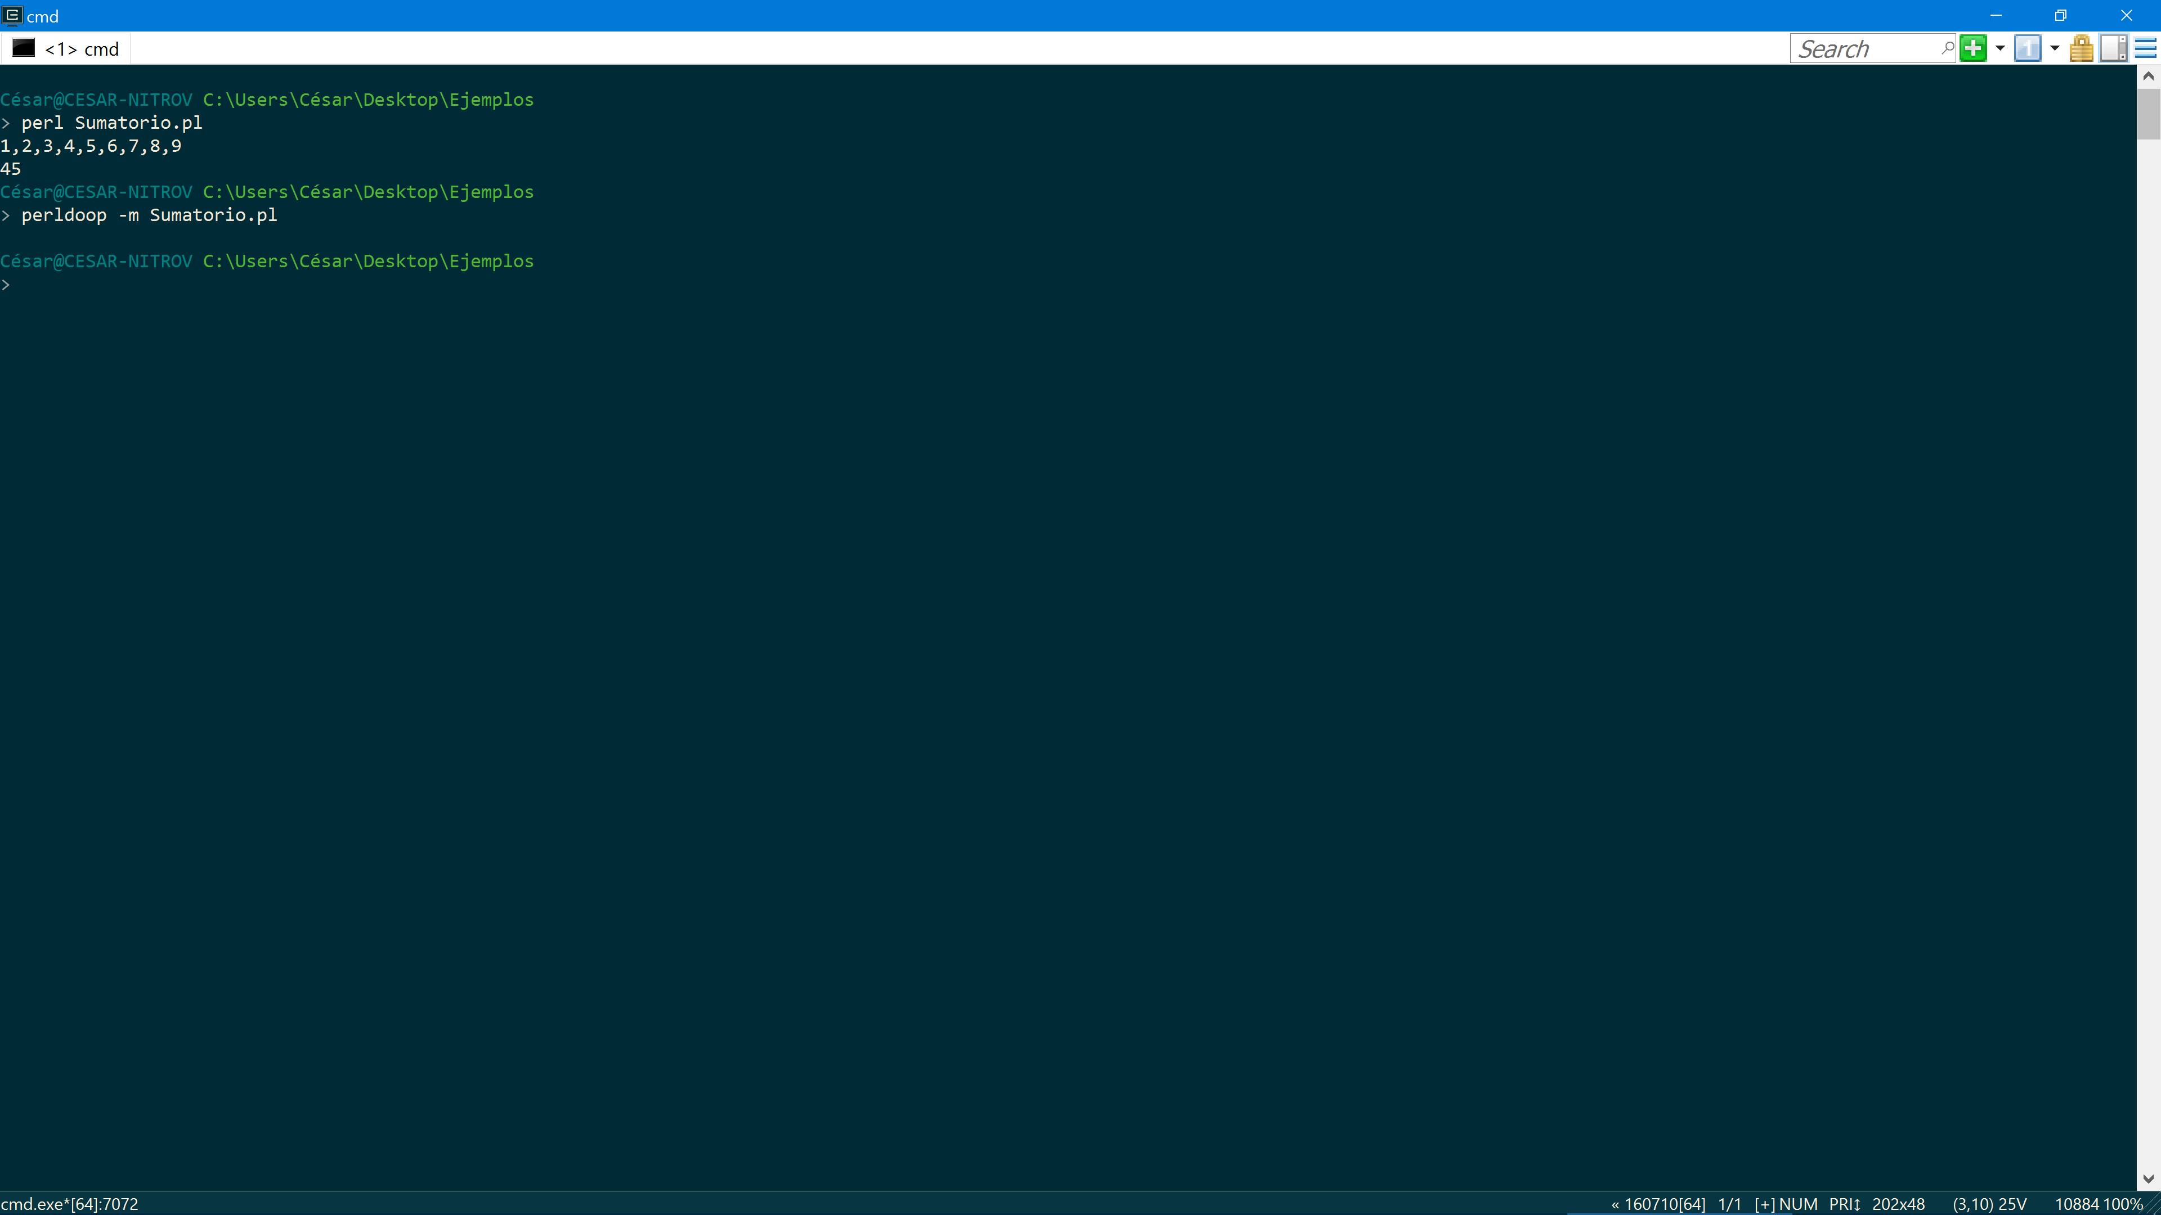

Slide 22


Slide 23
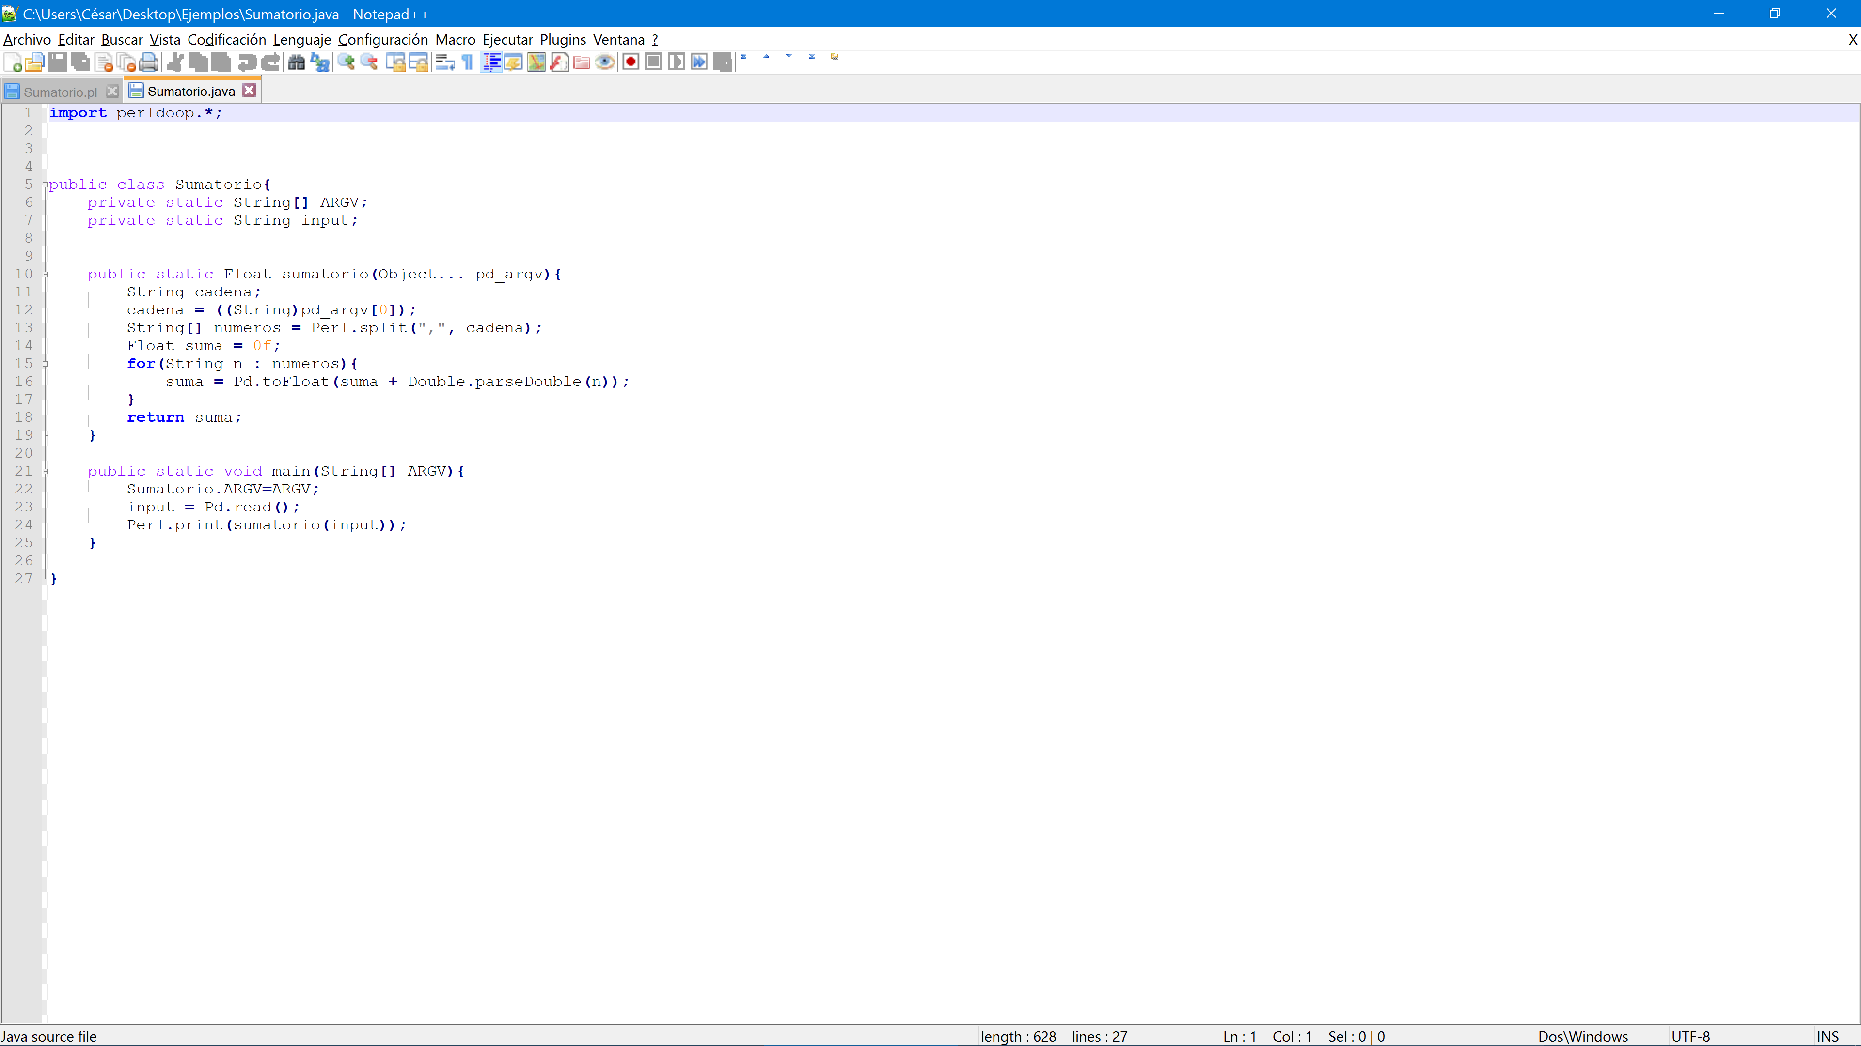

Slide 24
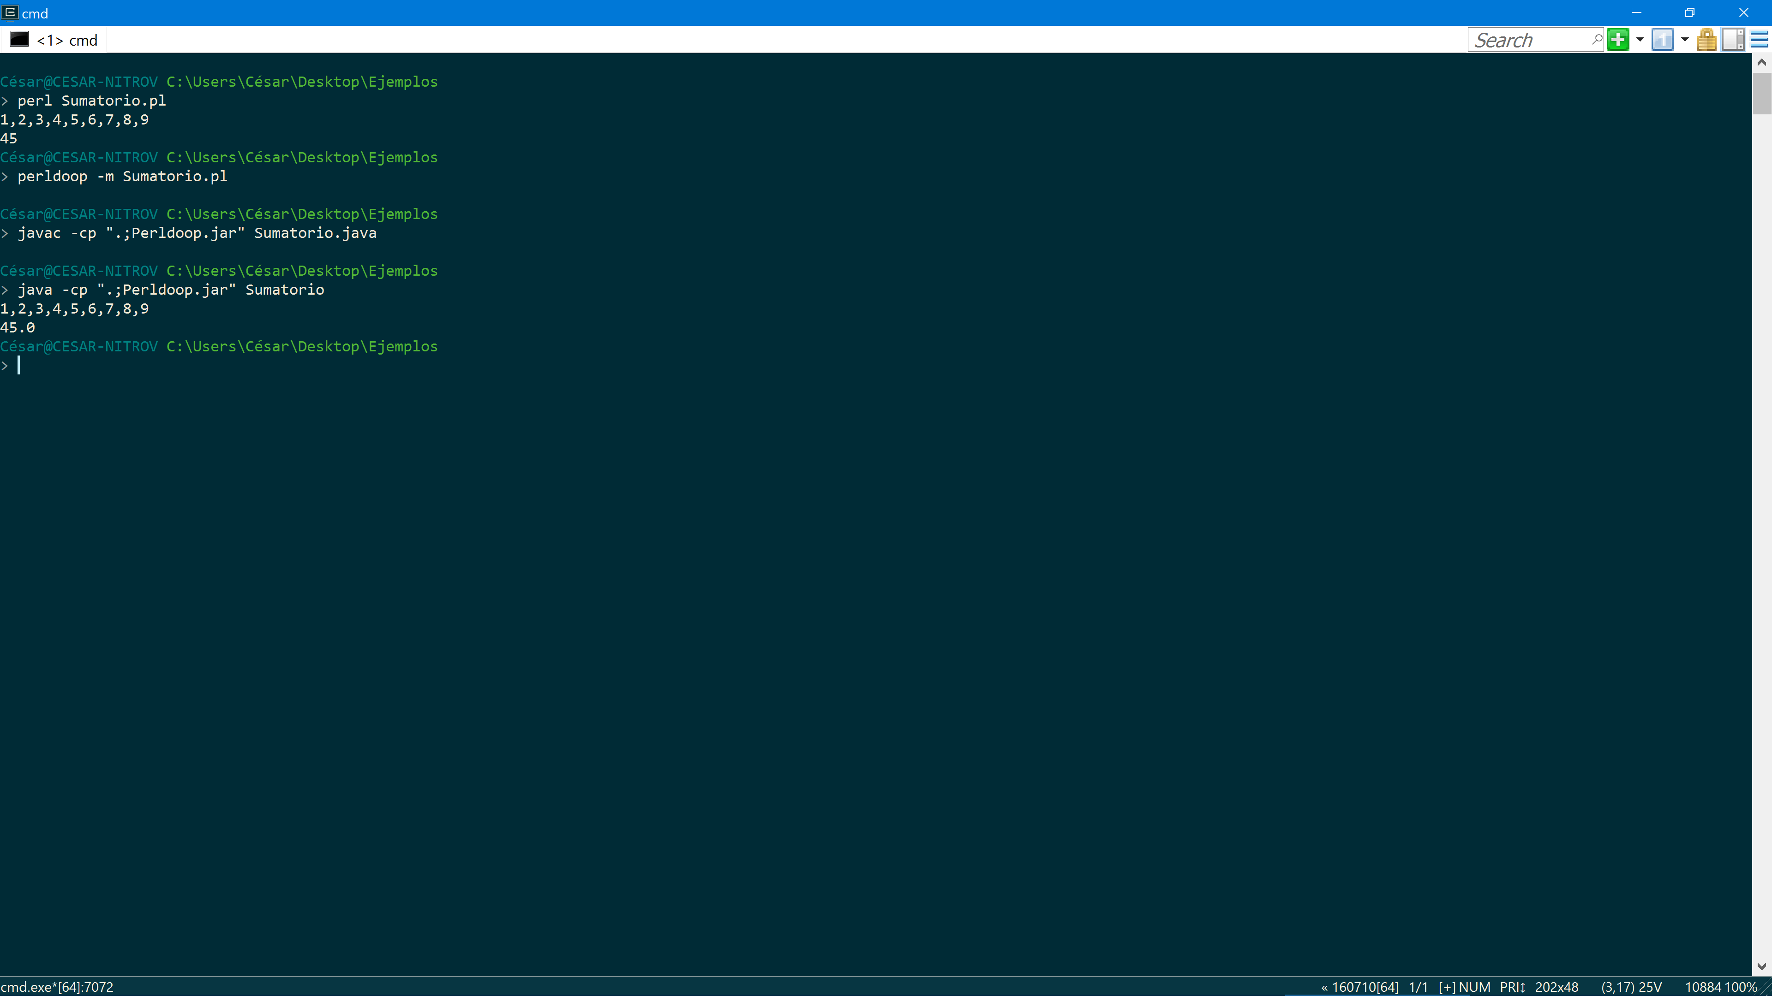

Slide 25
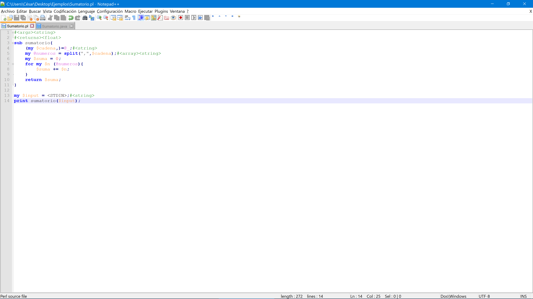

Slide 26
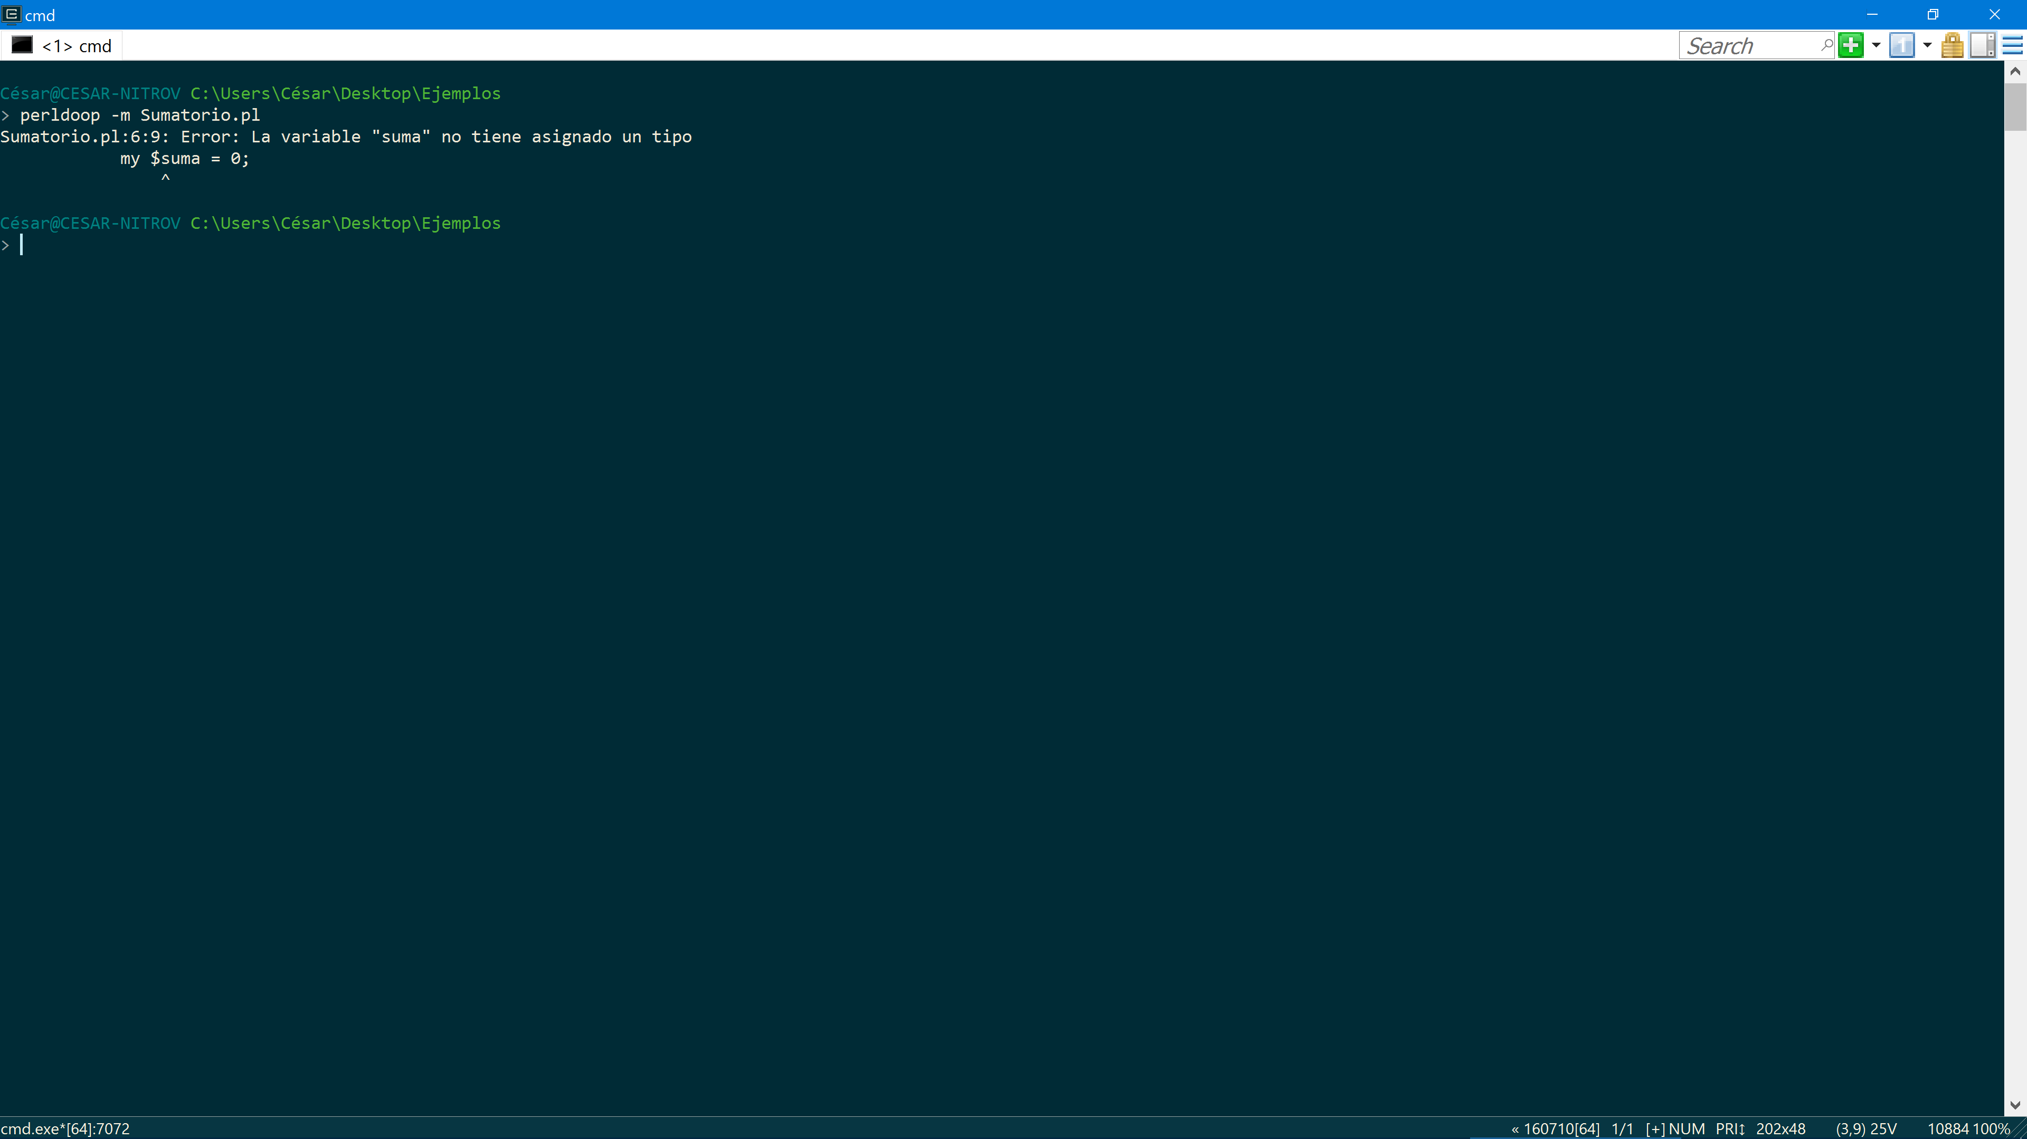

Slide 27
Conclusiones
La sintaxis de Perl es inmensa
Su ambigüedad dificulta una traducción
El tiempo es un limitante muy importante

Slide 28
Conocimiento Adquirido
Conocimiento y soltura con Python y Perl
Manejo mas profundo de la creación de gramáticas
Diseño de un compilador con todas sus fases
Experiencia en tecnologías Big Data con Hadoop

